Slide 1
II64 NEOTEΡΗ ΕΥΡΩΠΑΪΚΗ ΙΣΤΟΡΙΑ II΄
Ενότητα 2γ: Τυπογράφοι και βιβλιοπώλες 'οχήματα, εργαλεία και όπλα του Θεού'
Κώστας Γαγανάκης
Φιλοσοφική Σχολή
Τμήμα Ιστορίας - Αρχαιολογίας

Slide 2
Εισαγωγή
Johann Friedrich Coelestin, καθηγητής αρχαίων ελληνικών στο πανεπιστήμιο της Ιένα, γνησιο-λουθηρανός, διώκεται και καταλήγει στο Παλατινάτο του Neuburg.
Περί του επαγγέλματος των βιβλιοπωλών (Von Buchhendlern).
Η τυπογραφική τέχνη, «μέγα δώρο και προνόμιο που ο Θεός προσέφερε σε αυτούς, τους τελικούς καιρούς. Είχε παραμείνει άγνωστη για χιλιάδες χρόνια, όμως ο Θεός αποκάλυψε και προσέφερε το δώρο αυτό, αρχικά στο γερμανικό έθνος ώστε, μαζί με άλλες καλές και χρήσιμες απεικονίσεις, γραπτά και βιβλία, οι τυπογράφοι να εκδίδουν ιδιαίτερα εκείνα τα έργα που φανερώνουν την κρυμμένη από καιρό αλήθεια του Ευαγγελίου».
Η τυπογραφία, «μαρτυρία για όλους τους λαούς».

Slide 3
Τυπογράφοι και βιβλιοπώλες «οχήματα, εργαλεία και όπλα του Θεού» 1
Θα πρέπει να αποφεύγουν την προώθηση βλαβερών, δηλητηριωδών κειμένων.
Παράβαση του κανόνα, ευθεία παράβαση της Θείας Βούλησης, η οποία και εγκατέστησε τους βιβλιοπώλες & τυπογράφους στο επάγγελμά τους.
Αν δεν είναι σίγουροι για το περιεχόμενο των υπό έκδοση έργων, οφείλουν να στραφούν στους λογοκριτές των αρχών, στους τοπικούς πάστορες και δασκάλους.
ΕΝΑΝΤΙΩΣΗ ΣΕ: Λιβελλογραφήματα, προσβλητικές απεικονίσεις, ειδωλολατρικές διατριβές, σατιρικά κείμενα & ποιήματα.

Slide 4
Τυπογράφοι και βιβλιοπώλες «οχήματα, εργαλεία και όπλα του Θεού» 2
Οι «επικούρειοι» βιβλιοπώλες κερδίζουν περισσότερα από όσους αρνούνται να εκδώσουν κάθε λογής βιβλίο.
Οι πιστοί χριστιανοί πρέπει να αρκούνται στα ολίγα. όσοι εξαπατούν & βλάπτουν με τα έργα που εκδίδουν, αντιμέτωποι με τη Θεϊκή οργή.
Οι τυπογράφοι είναι σαν τους οπλοποιούς ή τους κατασκευαστές μαχαιριών. Δεν ευθύνονται για την κακή χρήση του εμπορεύματός τους.

Slide 5
Τυπογράφοι και βιβλιοπώλες «οχήματα, εργαλεία και όπλα του Θεού» 3
Δεν μπορεί να υπάρξει ορθή χρήση βιβλίων που σπέρνουν ψεύδη και υπονομεύουν τη δημόσια τάξη.
Τυπογράφοι & βιβλιοπώλες είναι αδαείς σε σχέση με το περιεχόμενο των έργων στην κατοχή τους.
Προσφυγή σε πάστορες & δασκάλους.
Η πώληση ενός κακού βιβλίου, ανάμεσα σε πλήθος καλών, δεν προκαλεί βλάβη.
Ο Θεός αντιτίθεται και στο μικρότερο των κακών.

Slide 6
Τυπογράφοι και βιβλιοπώλες «οχήματα, εργαλεία και όπλα του Θεού» 4
Τι πρέπει να κάνουν οι τυπογράφοι & βιβλιοπώλες στην περίπτωση που ο ηγεμόνας παραγγείλει επιβλαβή, αντίθετα προς την ορθή διδασκαλία βιβλία;
Οι ηγεμόνες είναι επιφορτισμένοι από τον Θεό να προωθούν το κοινό καλό, να φροντίζουν ώστε οι υπήκοοί τους να εφοδιάζονται με σωστά βιβλία (Ιωακείμ-Ιερεμίας, Κωνσταντίνος απαγορεύει βιβλία Αρειανών).
Υποταγή στο Θεό, παρά σε οποιαδήποτε ανθρώπινη εξουσία.
Δεν είναι στην αρμοδιότητα του ηγεμόνα να παρεμβαίνει στη διδασκαλία της Εκκλησίας.

Slide 7
Οπτικοποιημένη λουθηρανική προπαγάνδα: περιεχόμενο & στρατηγική 1
Εργαλεία, οπτικές προσέγγισης:
Σχολή Warburg (A.Warburg, E.Panofsky, E.Gombrich)
Eικονογραφική Μέθοδος:
Εικονογραφία Αναγέννησης. Ανάλυση θεμάτων & εννοιών δανεισμένων από την κλασική παράδοση.
Αγνοεί στοιχεία της λαϊκής κουλτούρας & των λαϊκών συστημάτων πίστης.
Ιστορική ανθρωπολογία, σημειολογική προσέγγιση & κοινωνική ψυχολογία.
Roland Barthes, «συλλογικός οργανωτικός μύθος».

Slide 8
Οπτικοποιημένη λουθηρανική προπαγάνδα: περιεχόμενο & στρατηγική 2
Κυκλοφορία βιβλίων στα γερμανικά
Αρχές 16ου αιώνα, 40 τίτλοι (περ.).
1519, 111 τίτλοι.
1523, 498 τίτλοι (30% Λούθηρος, προπαγανδιστική παραγωγή, 418 τίτλοι).
ΜΕΤΑΡΡΥΘΜΙΣΗ: ΠΡΩΤΑΡΧΙΚΑ, ΑΝΑΓΕΝΝΗΣΗ ΚΗΡΥΓΜΑΤΟΣ.
Μarshall McLuhan: ΥΒΡΙΔΙΚΑ ΜΕΣΑ ΜΕΤΑΔΟΣΗΣ ΙΔΕΩΝ.
Φωναχτή ανάγνωση κειμένου, κήρυγμα ή σχολιασμός επάνω σε έντυπο, έκδοση κηρύγματος, εικόνα& κείμενο (ή λεζάντα).

Slide 9
Οπτικοποιημένη λουθηρανική προπαγάνδα: περιεχόμενο & στρατηγική 3
Αναγνωστική ικανότητα Γερμανών 16ου αιώνα:
Ανάγνωση στη στενή της έννοια.
Ακρόαση.
Κοίταγμα.
Εξαιτίας της πληροφοριακής έκρηξης που προκαλεί η αντιπαράθεση, η ανάγνωση αποκτά σταδιακά.

Slide 10
Οπτικός χαρακτήρας υστερομεσαιωνικής κουλτούρας:
Απεικονίσεις απλοποιούν & κοινωνικοποιούν τα μυστήρια και τα βασικά σημεία του Καθολικού δόγματος.
Καλλιέργεια της λατρείας των λειψάνων παράλληλα με αυτή των εικόνων, για τον αποτελεσματικότερο περιορισμό τυχόν ειδωλολατρικών αποκλίσεων (εικόνες, ως «σωματοποιήσεις» αγίων).
Καθολική θεολογία: εικόνες, βιβλία για τους απλοϊκούς.

Slide 11
Οπτικός χαρακτήρας υστερομεσαιωνικής κουλτούρας:
Έκρηξη τυπογραφίας: μαζική αναπαραγωγή εικόνων, συστηματική προώθηση διδασκαλίας Καθολικής Εκκλησίας.
ΞΥΛΟΓΡΑΦΙΑ: χαμηλό κόστος, υψηλή μεταδοτικότητα μηνυμάτων, 1 μήτρα ξυλογραφίας, μέχρι και 4.000 αντίτυπα.
Υπόμνηση θρησκευτικής εμπειρίας (προσκύνημα).
Αντικείμενο λαϊκής λατρείας (Εσταυρωμένος, Άγιος Χριστόφορος, κ.α.).

Slide 12
Ξυλογραφία & κείμενο (ή λεζάντα): υβριδικό μέσο προπαγάνδισης
Προσθήκη κειμένου, περιορίζει τις δυνατότητες παρερμηνείας της εικόνας.
Με την παρεμβολή αφηγητή/παρουσιαστή, το περιεχόμενο της εικόνας καθίσταται κατανοητό σε ευρύτερο κύκλο ανθρώπων.

Slide 13
Προτεραιότητες λουθηρανικής προπαγάνδας
Εξάπλωση ευαγγελικού μηνύματος.
Επίτευξη πλατιάς υποστήριξης.
Ανάγκη διάρρηξης παλιών συστημάτων σκέψης & αξιών.
Ανάγκη δημιουργίας ισχυρών νέων συμβόλων προσήλωσης στο κίνημα.
Εισαγωγή σε ένα νέο συμβολικό σύμπαν.

Slide 14
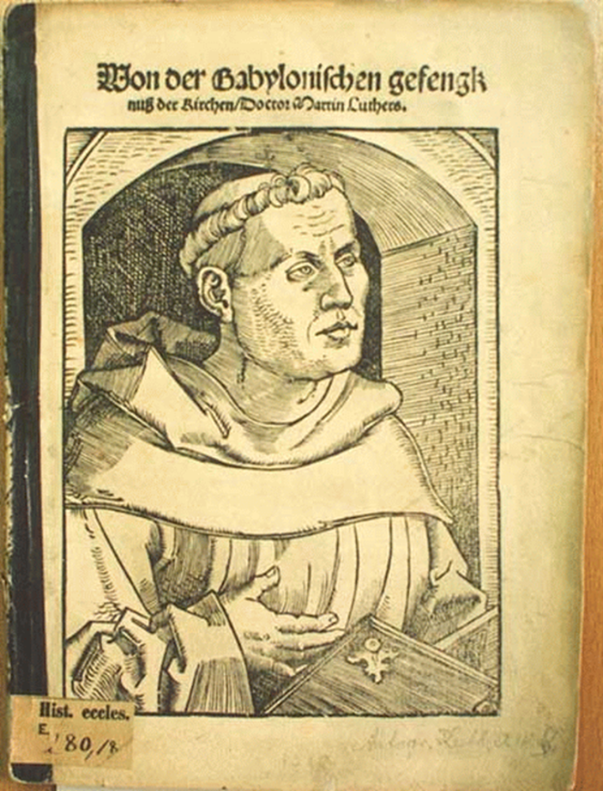
Εικόνες του Λούθηρου 1
Εικόνα 1.
Καλόγερος
Διδάκτορας θεολογίας
Άνθρωπος της Βίβλου
Θεόσταλτος προφήτης, άγγελος Κυρίου (Ενώχ, Ηλίας)

Slide 15
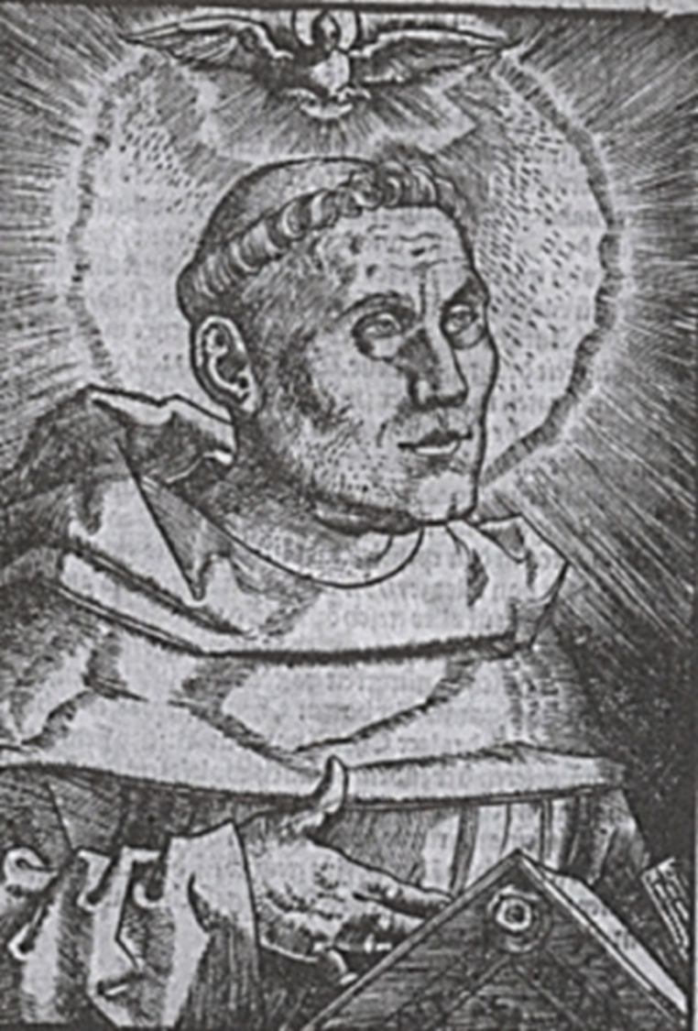
Εικόνες του Λούθηρου 2
Εικόνα 2.
Δεχόμενος την επιφοίτηση του Αγίου Πνεύματος, με φωτοστέφανο (Άγιος).
Προληπτικές παρεμβάσεις απέναντι στο ενδεχόμενο αγιοποίησης του Λούθηρου.
Ένας διάλογος ανάμεσα σε έναν πατέρα και ένα γιο σχετικά με τη διδασκαλία του Μ. Λούθηρου (1523).
«Όχι καλός Μαρτινιστής, αλλά καλός χριστιανός».

Slide 16
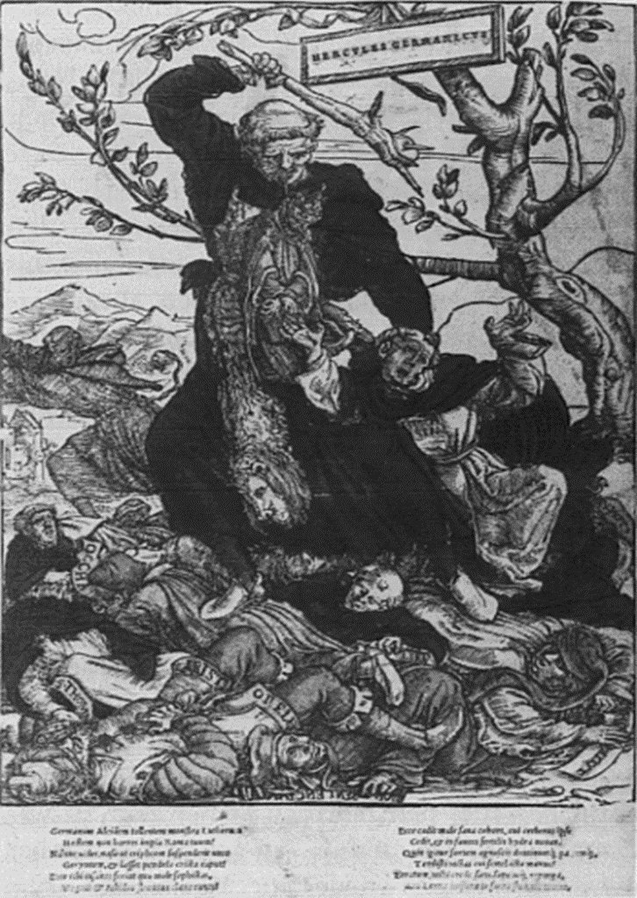
Εκκοσμικευτικές απεικονίσεις Λούθηρου
Εικόνα 3.
Γερμανός Ηρακλής, μάχεται την πολυκέφαλη Ύδρα παγανιστών & σχολαστικών.
Εθνικός ήρωας, σε αναμέτρηση με την παπική εξουσία.

Slide 17
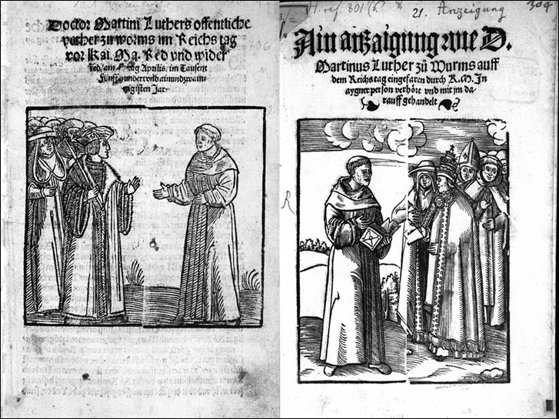
Εικόνα 4.

Slide 18
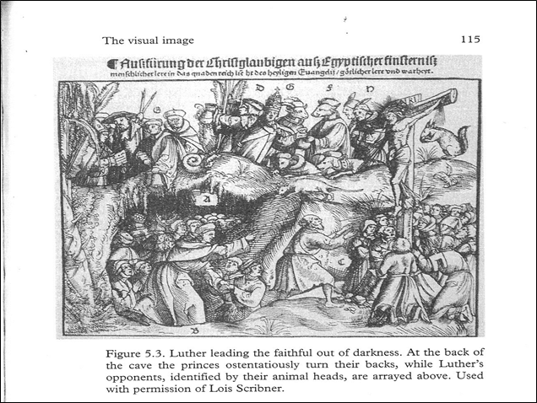
Εικόνα 5.

Slide 19
Εικόνα 6.

Slide 20
Εικόνα 7.

Slide 21
Λουθηρανική Βίβλος
Εικόνα 8.

Slide 22
Εικόνα 9.

Slide 23
Flugschriften 1
Μέγεθος quarto, έως και 32 σελίδες, διακοσμημένα με ξυλογραφία, συνοδευτική του τίτλου.
Κόστος, Μ.Ο. 1/3 μισθού ειδικευόμενου τεχνίτη (1 χήνα, 1 kg βοδινό, 1 λίμπρα κερί).
Εκτεταμένη χρήση του μέσου από τον Mαξιμιλιανό Β΄ (υπόθεση Reuchlin, τουρκική απειλή).

Slide 24
Flugschriften 2
1500-1530: περίπου 10.000 εκδόσεις (πρώτες & επανεκδόσεις).
1520-1526: τα τρία τέταρτα της έντυπης παραγωγής.
Μαρτίνος Λούθηρος: 20% της συνολικής παραγωγής.
Λουθηρανικά κείμενα.
1518, 87 εκδόσεις.
1523, 390 εκδόσεις.
1520-1526: 6.000 εκδόσεις, 6.600.000 αντίτυπα (minimum).

Slide 25
Οι εχθροί του Ευαγγελίου. Leonhard Beck (1523) Ο Μοναχός & ο γάιδαρος
Εικόνα 10.

Slide 26
Hans Sebald Behem (1521) Αλαζονεία, λαγνεία, φιλαργυρία, οδηγούν μοναχό
Εικόνα 11.

Slide 27
Χρήση θεμάτων από τη λαϊκή κουλτούρα Έρασμος, Έγκώμιον Μωρείας Λουθηρανικό strebkatz
Εικόνα 12.

Slide 28
Εικόνα 13.

Slide 29
Εικόνα 14.

Slide 30
Εικόνα 15.

Slide 31
Εικόνα 16.

Slide 32
Εικόνα 17.

Slide 33
Χρήση καρναβαλικής μάσκας Λέων Ι΄, λιοντάρι, Thomas Murner, γάτος, Ιερώνυμος Emser, κατσίκα, Ιωάννης Eck, γουρούνι, Ιάκωβος Lemp, σκύλος
Εικόνα 18.

Slide 34
Γκροτέσκος ρεαλισμός
Εικόνα 19.

Slide 35
Εικόνα 20.

Slide 36
Εικόνα 21.

Slide 37
Εικόνα 22.

Slide 38
Εικόνα 23.

Slide 39
Εικόνα 24.

Slide 40
Εικόνα 25.

Slide 41
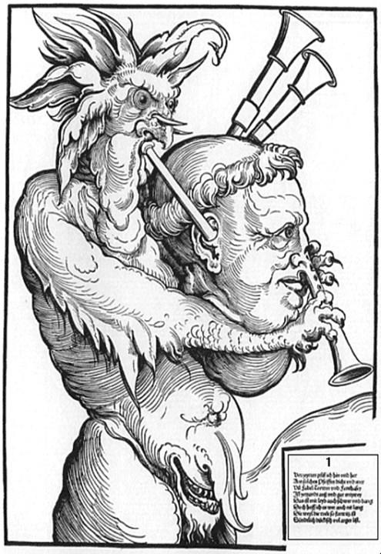
Εικόνα 26.
Σκατολογία & δαιμονική φύση μοναχών.
Δημιουργία συντακτικού αναγνώσιμου από αναλφάβητους. Προώθηση νεωτεριστικού μηνύματος μέσα από παραδοσιακούς κώδικες.

Slide 42
Εικόνα 27.

Slide 43
Εικόνα 28.

Slide 44
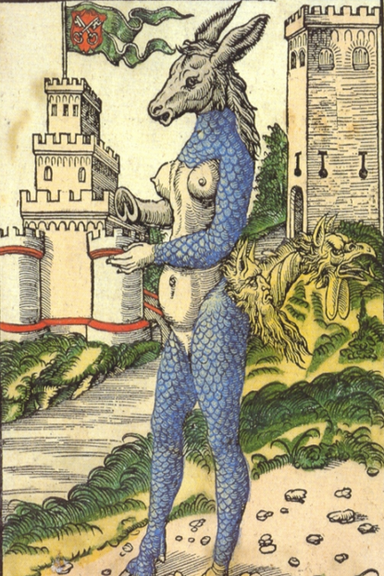
Ιδιοποίηση στοιχείων λαϊκής πίστης στη λουθηρανική προπαγάνδα
Εικόνα 29.
Τέρας του Τίβερη (Πάπας Αλέξανδρος Στ΄, 1496).
Λούθηρος & Μελάγχθων.
Δεξί χέρι ελέφαντα, ισοπεδωτική πνευματική δύναμη Πάπα.
Αριστερό χέρι ανθρώπου, κοσμική δύναμη Πάπα.

Slide 45
Ιδιοποίηση στοιχείων λαϊκής πίστης στη λουθηρανική προπαγάνδα 1
Δεξί πόδι βοδιού, δάσκαλοι, ιεροκήρυκες, εξομολογητές, θεολόγοι.
Αριστερό πόδι γρύπα, υπηρέτες κοσμικής εξουσίας Πάπα.
Γυναικείος κορμός, πορνικότητα Καθολικής Εκκλησίας.
Πανοπλία στα άκρα, πρίγκηπες-προστάτες Πάπα.

Slide 46
Ιδιοποίηση στοιχείων λαϊκής πίστης στη λουθηρανική προπαγάνδα 2
Η εικόνα του Αντίχριστου: κυριαρχεί σε θρησκευτικά δράματα, σε λαϊκές προφητείες και στο έργο συγγραφέων όπως ο Sebastian Brant και ο Geiler von Kaiserberg.
Αντιφρονούντες Χριστιανισμού: Πνευματικοί, Ουσίτες, Ιωακειμίτες, Αντίχριστος, διαστροφή Καθολικής Εκκλησίας.
Lucas Cranach, 1521, Passional Christi und Antichristi 13 ζεύγη ξυλογραφιών, αντιπαράθεση ζωής Χριστού & Αντίχριστου, σχολιασμός από Μελάγχθονα.

Slide 47
Ιησούς εναντιώνεται σε απόπειρα χρήσης του σε βασιλέα – Πάπας διεκδικεί την κοσμική εξουσία
Εικόνα 30.

Slide 48
Ιησούς, ακάνθινο στεφάνι, Πάπας τριπλή τιάρα (δωρεά Κωνσταντίνου)
Εικόνα 31.

Slide 49
Ιησούς πλένει τα πόδια των μαθητών του – Πάπας προτείνει πόδι για φίλημα σε βασιλείς
Εικόνα 32.

Slide 50
Ιησούς, ανάμεσα σε ταπεινούς & αδύναμους – Πάπας εποπτεύει διαγωνισμό κονταρομαχίας
Εικόνα 33.

Slide 51
Γέννηση, ταπεινότητα Ιησού – Πάπας οπλισμένος, πολιορκεί πόλη
Εικόνα 34.

Slide 52
Ιησούς εκδιώκει αργυραμοιβούς από Ναό – Πάπας τους δέχεται
Εικόνα 35.

Slide 53
Ανάληψη Ιησού στους ουρανούς καταβαράθρωση Πάπα στο πυρ της Κόλασης
Εικόνα 36.

Slide 54
Ρητορική της εικόνας στους λουθηρανούς προπαγανδιστές
Χρήση γνωστών συμβολικών συστημάτων για τα ιδιαίτερα μέσα πειθούς. Ενθουσιασμός Λούθηρου για τη διδακτική ισχύ των εικόνων.
Η Λ. προπαγάνδα εκμεταλλεύθηκε επιδέξια παραδοσιακές εικόνες της λαϊκής κουλτούρας.
Η Λ. προπαγάνδα παροντιστική, συλλαμβάνει κοινωνική δυσφορία και αντικληρικαλισμό εποχής.

Slide 55
Ρητορική της εικόνας στους λουθηρανούς προπαγανδιστές
Λούθηρος, Γερμανός προφήτης.
ΩΣΤΟΣΟ: Η Λ. προπαγάνδα δεν κατόρθωσε να δημιουργήσει συμβολικό σύμπαν διακριτό από εκείνο της παλιάς θρησκείας.
Η έμφαση στην εσχατολογία δεν συνοδεύθηκε από εξίσου αναπτυγμένη διαπαιδαγωγική προπαγάνδα.

Slide 56
Η Ευρώπη της Μεταρρύθμισης
Εικόνα 37.

Slide 57
Ο Πόλεμος των Χωρικών, 1524-1525
Εικόνα 38.

Slide 58
Ερμηνεύοντας τις Γραφές μακριά από την Καθολική Εκκλησία (και τον Λούθηρο): Ο χωρικός Κάρσθανς
Εικόνα 39.

Slide 59
Βιβλική θεμελίωση της εξέγερσης: Τα Δώδεκα Άρθρα του Memmingen
Εικόνα 40.

Slide 60
Εικόνα 41.

Slide 61
Εικόνα 42.

Slide 62
Ο Λούθηρος, οι Καθολικοί προπαγανδιστές & το γερμανικό κοινό: 1
Γερμανικό κοινό πληροφορείται για την εμφάνιση του Λούθηρου με την κυκλοφορία του Περί των Συγχωροχαρτίων & της Χάρης, (25 εκδόσεις σε 3 χρόνια), κριτική στη σχολαστική ερμηνεία του μυστηρίου της μετάνοιας.
Βασικά θέματα Λ. έργων:
Ανάγκη παραδοχής αμαρτιών.
Πίστη στη σωτηρία μέσω της σταυρικής θυσίας του Ιησού.
Επίθεση στα «καλά έργα».
Άρνηση διαμεσολαβητικού ρόλου κλήρου.

Slide 63
Ο Λούθηρος, οι Καθολικοί προπαγανδιστές & το γερμανικό κοινό: 2
Το πλατύ κοινό αγνοούσε ως το καλοκαίρι του 1520 την αποξένωση του Λούθηρου από την Καθολική Εκκλησία.
Καλοκαίρι 1520: Επιθέσεις Λούθηρου εναντίον της παπικής τυραννίας.
Φθινόπωρο 1521: Επίθεση Λούθηρου στον Πάπα (Δίαιτα Βορμς), αφορισμός του ως αιρετικού.
Sola Fide, Sola Scriptura.

Slide 64
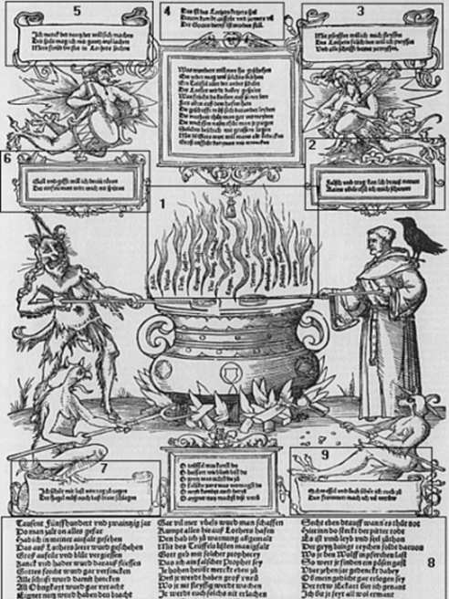
Καθολικοί προπαγανδιστές
Εικόνα 43.
1521, Λουθηρανικό παιγνίδι της αίρεσης.
Λούθηρος, με συνοδεία δαιμόνων και με κοράκι στον ώμο, μαγειρεύει σε μεγάλο καζάνι: αναβλύζουν ατμοί ΨΕΥΔΟΥΣ, ΑΛΑΖΟΝΕΙΑΣ, ΦΘΟΝΟΥ, ΑΝΥΠΑΚΟΗΣ, ΒΛΑΣΦΗΜΙΑΣ, ΣΑΡΚΙΚΗΣ ΑΚΟΛΑΣΙΑΣ.

Slide 65
Ο δαιμονικός Λούθηρος
Εικόνα 44.

Slide 66
Προφητεία για Λούθηρο: σπορέας διχόνοιας, ανταρσίας, πρόξενος αιματοχυσίας
Εικόνα 45.

Slide 67
Ο Λούθηρος τρελός
Εικόνα 46.

Slide 68
Καρναβαλικά Θέματα. Τhomas Murner, Περί του Μεγάλου Λουθηρανού Τρελού (1522)
Εικόνα 47.

Slide 69
Εικόνα 48.

Slide 70
Ο επτακέφαλος Λούθηρος
Εικόνα 49.

Slide 71
Εικόνα 50.

Slide 72
Το άγαλμα της αίρεσης
Εικόνα 51.

Slide 73
Από 1518.. 1
1518-1544: Λουθηρανικές εκδόσεις (εκτός από μεταφράσεις Βίβλου) 2.551.
Καθολικές εκδόσεις 542 (1 Καθολική έκδοση για 5 Λουθηρανικές).
1518-1524: Καθολική προπαγάνδα εκδίδεται σε πλήθος πόλεων (Στρασβούργο, Αυγούστα). Με την εξάπλωση της Μεταρρύθμισης, νέα εκδοτικά κέντρα της Καθολικής προπαγάνδας, Κολωνία (δυτικά), Δρέσδη & Λειψία (ανατολικά).

Slide 74
Από 1518.. 2
1539: Προσχώρηση Σαξονίας στη Μεταρρύθμιση, Καθολική προπαγάνδα σε Κολωνία, Mainz και Ingolstadt. Εκδοτική παραγωγή Κολωνίας, 85% τίτλων στα λατινικά.
Λειψία & Δρέσδη, 50% + της γερμανόφωνης Καθολικής προπαγάνδας.
Δομινικανός Petrus Sylvius, Φραγκισκανός Thomas Murner, 50% των Καθολικών απαντήσεων στην περίοδο 1518-1555.

Slide 75
Από 1518.. 3
Ευαγγελική προπαγάνδα > ευρύτερο ακροατήριο & εγγράμματοι λαϊκοί (30% πόλεις, 5-6% ύπαιθρος).
Καθολική προπαγάνδα > «διαμορφωτές κοινής γνώμης» (κληρικοί, αστοί πρόκριτοι, ηγεμόνες).
Κυριαρχία γερμανόφωνων Λουθηρανικών εκδόσεων, σαφής δείκτης προτιμήσεων γερμανικού κοινού και «υποταγής» τυπογράφων.

Slide 76
Από 1518.. 4
1518-1525: 57 Καθολικοί συγγραφείς, οι 21 από μοναστικά τάγματα, με παραγωγικότερους 5 Φραγκισκανούς. Καμμία γυναίκα συγγραφέας, κοσμικοί συγγραφείς από ελίτ (Έρασμος, Γκέοργκ της Σαξονίας, Ερρίκος Η΄της Αγγλίας).
Είδη Καθολικής προπαγάνδας: θεολογική disputatio, πολεμικό φυλλάδιο, αντι-αιρετική πραγματεία (Summa Thomas Netter, 5 τόμοι κατά Wycliffe, Catalogi haereticorum) ΜΙΑ ΕΝΙΑΙΑ, ΑΡΧΕΓΟΝΗ ΑΙΡΕΣΗ.
Τυπωμένα κηρύγματα στα γερμανικά, ανοιχτές επιστολές, έντυπες διαμαρτυρίες (όπως και ο Λούθηρος), φυλλάδια με ξυλογραφίες.

Slide 77
Από 1518.. 5
1518-1525: 172 Καθολικά πολεμικά κείμενα.
46% σχολαστικές διατριβές, αντικρούσεις.
12,8% ανοιχτές επιστολές.
7% κηρύγματα (75% στα γερμανικά).
5,8% διάλογοι.
Μειωμένη εμπειρία κηρύγματος Καθολικών προπαγανδιστών: Cochlaeus, 62 χρονών – ποτέ.
Εmser, Eck – ελάχιστα κηρύγματα.

Slide 78
Από 1518.. 6
Καθολικά φυλλάδια ΔΕΝ ΠΟΥΛΟΥΣΑΝ (μεγάλα & ανιαρά, γραμμένα στα λατινικά).
Δισταγμοί Καθολικών προπαγανδιστών: Αυτενέργεια ή αναμονή καταδίκης Λούθηρου από ανώτατο εκκλησιαστικό σώμα (Johann Eck).
Εξαίρεση Augustinus Alveld (μικρά φυλλάδια, αποσπάσματα από Γραφές). Προσωπική αναμέτρηση: Hieronymous Emser, 8 ανταλλαγές με Λούθηρο. «Κατσίκα δίχως κέρατα», «ταύρος από Βιττεμβέργη». Emser, Προς το Γερμανικό Έθνος (1521), Λούθηρος, Προς τη χριστιανική αριστοκρατία του Γερμανικού Έθνους
Thomas Murner, Μεγάλος Λουθηρανός Τρελός (1522): συγγραφέας, ένας από τους χαρακτήρες στη σάτιρα
Johannes Cochlaeus, 17 φυλλάδια & βιβλία, 14 επιμέλειες εκδόσεων (1518-25)

Slide 79
Από 1518.. 7
Petrus Sylvius, 30 γερμανικοί τίτλοι (1524-36)
Η πλειοψηφία των Καθολικών προπαγανδιστών δεν πίστευε στη σημασία της μαζικής, εκλαϊκευτικής προπαγάνδας
Cochlaeus προς Hieronymous Aleander (27/9/1521): «Δεν θα αντιπαρατεθεί κανείς γραπτώς με τον Λούθηρο εκτός από τον Emser;…»
Προσωπική αναμέτρηση: Hieronymous Emser, 8 ανταλλαγές με Λούθηρο. «Κατσίκα δίχως κέρατα», «ταύρος από Βιττεμβέργη». Emser, Προς το Γερμανικό Έθνος (1521), Λούθηρος, Προς τη χριστιανική αριστοκρατία του Γερμανικού Έθνους
Thomas Murner, Μεγάλος Λουθηρανός Τρελός (1522): συγγραφέας, ένας από τους χαρακτήρες στη σάτιρα

Slide 80
Από 1518.. 8
Johannes Cochlaeus, 17 φυλλάδια & βιβλία, 14 επιμέλειες εκδόσεων (1518-25)
Petrus Sylvius, 30 γερμανικοί τίτλοι (1524-36)
Η πλειοψηφία των Καθολικών προπαγανδιστών δεν πίστευε στη σημασία της μαζικής, εκλαϊκευτικής προπαγάνδας
Cochlaeus προς Hieronymous Aleander (27/9/1521): «Δεν θα αντιπαρατεθεί κανείς γραπτώς με τον Λούθηρο εκτός από τον Emser;…»

Slide 81
Αυτοπεριορισμοί Καθολικών συγγραφέων:
Φόβος μήπως η εμπλοκή σε δημόσια αντιπαράθεση με τους αιρετικούς ακύρωνε την απαγόρευση της Καθολικής Εκκλησίας ή νομιμοποιούσε τις απόψεις τους.
Aleander: « Η Μεταρρύθμιση οφείλεται σε δύο δεινά, τις γλώσσες των διδακτόρων και τα χέρια των τυπογράφων».
Φόβος μήπως η στροφή στον «απλό λαό» ισοδυναμούσε με πρόσκληση για την εμπλοκή των λαϊκών σε διαμάχη επάνω σε ζητήματα δόγματος.
Περιορισμένη χρήση τυπογραφίας.
Περιορισμένη υποστήριξη Καθολικών προπαγανδιστών από την εκκλησιαστική ιεραρχία.

Slide 82
Βασικές συνιστώσες της χαμπερμασιανής «αστικής δημοσιότητας» 1
Ύπαρξη ενός διακριτού κοινού.
Δημόσιος διαλογισμός, παράλληλος ή και αντιθετικός προς τον λόγο της εξουσίας.
Ανάδυση της «κοινής γνώμης» ως διακυβεύματος ανάμεσα στη κεντρική, εκκλησιαστική και κοσμική εξουσία και σε ένα συγκροτούμενο αντιπολιτευτικό πόλο.
J.Habermas, Αλλαγή δομής της δημοσιότητας, μτφρ. Λ.Αναγνώστου, Νήσος, 1997.

Slide 83
Βασικές συνιστώσες της χαμπερμασιανής «αστικής δημοσιότητας» 2
Αποτίμηση της σπουδαιότητας των διαφορετικών μέσων επικοινωνίας και πληροφόρησης στη διάδοση των ιδεών της Μεταρρύθμισης.
Στη βάση της επίγνωσης της ύπαρξης μιας μεγάλης γκάμας μέσων μετάδοσης ιδεών και πληροφοριών που ήταν διαθέσιμη στο ευρύ κοινό στις αρχές του 16ου αιώνα.
Δυναμικότερη αποτύπωση της δημόσιας σφαίρας επικοινωνίας που είχε αναπτυχθεί ανάμεσα στους φορείς της κοσμικής και εκκλησιαστικής εξουσίας και στις μάζες.
Κρίσιμη παράμετρος της πολιτισμικής ιδιοποίησης των μηνυμάτων της εξουσίας από διαφορετικές ομάδες «κοινού», πέρα από τον περιοριστικό ορισμό της υστερομεσαιωνικής «δημοσιότητας της επίσημης εμφάνισης», όπως αυτή περιγράφεται στη θεώρηση του Habermas.

Slide 84
Βασικές συνιστώσες της χαμπερμασιανής «αστικής δημοσιότητας» 3
Οι ιδέες, τα μηνύματα, οι πληροφορίες και οι κανονιστικές επιταγές που εκπορεύονταν από την κοσμική και εκκλησιαστική εξουσία υπόκεινταν σε πληθώρα πολιτισμικών ιδιοποιήσεων (πρόσληψη, χρήση) από πλευράς του στοχευόμενου κοινού τους, οι οποίες δεν συμμορφώνονταν πάντοτε με τις προσδοκίες των παραγωγών τους.
Οι συστηματικές απόπειρες διαπαιδαγώγησης ή χειραγώγησης των πλατιών κοινωνικών στρωμάτων δεν μπορούσαν να αποκλείσουν διαφορετικές ερμηνείες, χρήσεις ή ακόμη και αντιστάσεις στα εκπορευόμενα μηνύματα από μέρους της εξουσίας.

Slide 85
Βασικές συνιστώσες της χαμπερμασιανής «αστικής δημοσιότητας» 4
Στην ανίχνευση της διαλεκτικής έντασης που αναπτύχθηκε ανάμεσα στην προπαγανδιστική εκστρατεία του λουθηρανικού κινήματος και στην κοινή γνώμη στη Γερμανία των αρχών του 16ου αιώνα, οι πολιτισμικοί ιστορικοί επιχειρούν να θεμελιώσουν τις ιδιαιτερότητες της Μεταρρύθμισης ως επικοινωνιακής επανάστασης.
Πριν την έλευση της τυπογραφίας, η κοινή γνώμη ήταν ουσιαστικά τοπική και αποτελούνταν από ένα πυκνό δίκτυο ανταλλαγής πληροφοριών και ανθρώπινων αλληλεπιδράσεων που διαδραματίζονταν σε ένα τοπικό, περιφερειακό και δια-περιφερειακό πλαίσιο.

Slide 86
Βασικές συνιστώσες της χαμπερμασιανής «αστικής δημοσιότητας» 5
Η κοινή γνώμη εκφραζόταν σε λαϊκές εορταστικές εκδηλώσεις, όπως ιδιαίτερα το Καρναβάλι, στην εμφάνιση αυθόρμητων και συχνά παράνομων στα μάτια της εξουσίας διαδηλώσεων, σε μαζικές συναθροίσεις, στα ανώνυμα σατιρικά ποιήματα και στις λαϊκές μπαλάντες που αναφέρονταν σε φλέγοντα ζητήματα της επικαιρότητας και συχνά παρακινούσαν σε ανάληψη συντονισμένης δράσης.
Βασικός παράγοντας διαμόρφωσης της κοινής γνώμης πριν την έλευση της τυπογραφίας ήταν η φημολογία, η οποία και πυροδοτούσε συζητήσεις και αντιδράσεις σε ιδιωτικό και δημόσιο επίπεδο.

Slide 87
Βασικές συνιστώσες της χαμπερμασιανής «αστικής δημοσιότητας» 6
Τροφοδότες της φημολογίας ήταν είτε άτομα στο εσωτερικό των τοπικών κοινοτήτων, είτε άτομα προερχόμενα από άλλες κοινότητες, μετακινούμενα στη βάση των καθημερινών οικονομικών και κοινωνικών τους αναγκών, κατά κύριο λόγο στο πλαίσιο των δικτύων των αγορών, όπως χωρικοί που συνέρρεαν στις πόλεις, έμποροι και γυρολόγοι, φοιτητές, προσκυνητές ή περιφερόμενοι τεχνίτες.

Slide 88
Βασικές συνιστώσες της χαμπερμασιανής «αστικής δημοσιότητας» 7
Στην απόπειρά τους να εδραιώσουν συνθήκες επηρεασμού ή και διαμόρφωσης της κοινής γνώμης σε τοπικό επίπεδο, οι Λουθηρανοί πρώτα από όλα αξιοποίησαν τα μέσα διάδοσης και πολλαπλασιασμού μηνυμάτων που τους παρείχε η κυρίαρχη προφορικότητα της εποχής.
Επεισόδια και «σκάνδαλα», όπως με τις ανοιχτές λατρευτικές συναθροίσεις και ιδιαίτερα με τις δημόσιες προσβολές στους Καθολικούς ιερωμένους και τις βίαιες διακοπές και διακωμωδήσεις των καθολικών λατρευτικών πρακτικών.

Slide 89
Βασικές συνιστώσες της χαμπερμασιανής «αστικής δημοσιότητας» 8
Υιοθετώντας στρατηγικές της λαϊκής κουλτούρας του γκροτέσκου ρεαλισμού, προχώρησαν σε καρναβαλικού τύπου αποκαθηλώσεις του κύρους της τελετουργικού οπλοστασίου της Καθολικής Εκκλησίας. Πέρα από το «ξεγύμνωμα» του αντίπαλου, το οποίο εκτυλισσόταν σύμφωνα με εδραιωμένες λαϊκές πρακτικές διακωμώδησης, οι ενέργειες αυτές συνιστούσαν ένα δυναμικό είδος υποκινητικής επικοινωνίας, παροτρύνοντας τους παρευρισκόμενους θεατές να συμμετάσχουν ενεργά στα δρώμενα ή, τουλάχιστον, προκαλώντας έντονες συζητήσεις στο εσωτερικό της κοινότητας.

Slide 90
Βασικές συνιστώσες της χαμπερμασιανής «αστικής δημοσιότητας» 9
Σε διαρκή συντονισμό και σχέση ανατροφοδότησης με τις στρατηγικές προφορικής και οπτικοποιημένης παρουσίασης του ευαγγελικού μηνύματος, η έντυπη λουθηρανική προπαγάνδα όχι μόνο κατόρθωσε να διαμορφώσει την κοινή γνώμη, αλλά, το κυριότερο, εδραιώθηκε ως έκφραση της κοινής γνώμης στη Γερμανία της δεκαετίας του 1520.
Η «αποκάλυψη» της βαθύτερης, αντιχριστιανικής φύσης του παπικού αντιπάλου στην πλημμυρίδα των εικονογραφημένων λουθηρανικών φυλλαδίων στη δεκαετία του 1520 ακολουθούσε τη διακωμωδητική, απομυθοποιητική λογική της λαϊκής κουλτούρας, την ίδια στιγμή που σατιρικά θεατρικά έργα, αποκαθηλωτικά του κύρους της Καθολικής Εκκλησίας, στόχευαν στη στράτευση των λογίων ουμανιστικών κύκλων.

Slide 91
Βασικές συνιστώσες της χαμπερμασιανής «αστικής δημοσιότητας» 10
Ο όγκος της έντυπης λουθηρανικής προπαγάνδας συνιστούσε μια «γραμματεία της κρίσης», λειτουργώντας ως εργαλείο απήχησης της κοινής γνώμης.
Η εκδοτική έκρηξη που προκάλεσε το λουθηρανικό κίνημα δρομολογούσε και άλλες μορφές δημόσιας επικοινωνίας και διαβούλευσης (μαζικές συγκεντρώσεις, διαμαρτυρίες, διατυπώσεις συλλογικών αιτημάτων και τα διαρκώς επεκτεινόμενα δίκτυα αλληλογραφίας).

Slide 92
Βασικές συνιστώσες της χαμπερμασιανής «αστικής δημοσιότητας» 11
Ο τεράστιος όγκος των φυλλαδίων λειτουργούσε από μόνος του ως «δημόσιο συμβάν», επέβαλε τη διεύρυνση της δημόσιας σφαίρας, κάνοντας για πρώτη φορά μεγάλα τμήματα του πληθυσμού κοινωνούς της αντιπαράθεσης ανάμεσα στην Καθολική Εκκλησία, την αυτοκρατορική εξουσία και το λουθηρανικό κίνημα. Ταυτόχρονα όμως, δημιουργούσε μια ιδιαίτερη όσο και ανεξέλεγκτη από τους άμεσα εμπλεκόμενους δυναμική, πολλαπλασιάζοντας τις πιθανότητες παρερμηνείας και παρανόησης των κυκλοφορούντων εντύπων από μέρους του προσδοκώμενου ή τυχαίου αναγνωστικού κοινού/ακροατηρίου τους.

Slide 93
Βασικές συνιστώσες της χαμπερμασιανής «αστικής δημοσιότητας» 12
Η ένταση ανάμεσα στις προσδοκίες των παραγωγών της λουθηρανικής προπαγάνδας και σε εκείνες των κατά τόπους αποδεκτών της αποτέλεσε τον κύριο διαμορφωτικό παράγοντα της επικοινωνιακής επανάστασης που προκάλεσε η Μεταρρύθμιση.
Οι πολιτισμικοί ιστορικοί της γερμανικής Μεταρρύθμισης εστιάζουν την προσέγγισή τους στη βάση της διάκρισης ανάμεσα σε αυτά που επιδίωκαν να πουν οι ηγέτες του λουθηρανικού κινήματος, στον τρόπο που αυτά προβλήθηκαν από τα διάφορα μέσα μετάδοσης και πολλαπλασιασμού του ευαγγελικού μηνύματος και στο τι ήθελαν ή μπόρεσαν να αντιληφθούν οι διαφορετικοί αποδέκτες τους στη Γερμανία.

Slide 94
Βασικές συνιστώσες της χαμπερμασιανής «αστικής δημοσιότητας» 13
Στη βάση αυτής της προσέγγισης, οι στρατηγικές των παραγωγών του ευαγγελικού μηνύματος διαπλέκονται όχι μόνο με τις διαφοροποιημένες προσδοκίες των στοχευόμενων ομάδων κοινού, αλλά και με τα μέσα, την υλική κατασκευή, την ίδια τη φόρμα των ευαγγελικών εντύπων. Εντάσσονται τέλος στο ευρύτερο ιστορικό πλαίσιο εντάσεων και αντιπαραθέσεων που χρωμάτισε τη Γερμανία στις αρχές του 16ου αιώνα.

Slide 95
Τέλος

Slide 96
Χρηματοδότηση
Το παρόν εκπαιδευτικό υλικό έχει αναπτυχθεί στo πλαίσιo του εκπαιδευτικού έργου του διδάσκοντα.
Το έργο «Ανοικτά Ακαδημαϊκά Μαθήματα στο Πανεπιστήμιο Αθηνών» έχει χρηματοδοτήσει μόνο την αναδιαμόρφωση του εκπαιδευτικού υλικού.
Το έργο υλοποιείται στο πλαίσιο του Επιχειρησιακού Προγράμματος «Εκπαίδευση και Δια Βίου Μάθηση» και συγχρηματοδοτείται από την Ευρωπαϊκή Ένωση (Ευρωπαϊκό Κοινωνικό Ταμείο) και από εθνικούς πόρους.

Slide 97
Σημειώματα

Slide 98
Σημείωμα Ιστορικού Εκδόσεων Έργου
Το παρόν έργο αποτελεί την έκδοση 1.0.
Έχουν προηγηθεί οι κάτωθι εκδόσεις:
Έκδοση διαθέσιμη εδώ. http://eclass.uoa.gr/courses/ARCH213

Slide 99
Σημείωμα Αναφοράς
Copyright Εθνικόν και Καποδιστριακόν Πανεπιστήμιον Αθηνών 2014. Κώστας Γαγανάκης. «Μάθημα: II64 Νεότερη Ευρωπαϊκή Ιστορία ΙΙ. Ενότητα 2γ: Τυπογράφοι και βιβλιοπώλες 'οχήματα, εργαλεία και όπλα του Θεού'». Έκδοση: 1.0. Αθήνα 2014. Διαθέσιμο από τη δικτυακή διεύθυνση: http://opencourses.uoa.gr/courses/ARCH8/

Slide 100
Σημείωμα Αδειοδότησης
Το παρόν υλικό διατίθεται με τους όρους της άδειας χρήσης Creative Commons Αναφορά, Μη Εμπορική Χρήση Παρόμοια Διανομή 4.0 [1] ή μεταγενέστερη, Διεθνής Έκδοση. Εξαιρούνται τα αυτοτελή έργα τρίτων π.χ. φωτογραφίες, διαγράμματα κ.λ.π., τα οποία εμπεριέχονται σε αυτό και τα οποία αναφέρονται μαζί με τους όρους χρήσης τους στο «Σημείωμα Χρήσης Έργων Τρίτων».
[1] http://creativecommons.org/licenses/by-nc-sa/4.0/
Ως Μη Εμπορική ορίζεται η χρήση:
που δεν περιλαμβάνει άμεσο ή έμμεσο οικονομικό όφελος από την χρήση του έργου, για το διανομέα του έργου και αδειοδόχο
που δεν περιλαμβάνει οικονομική συναλλαγή ως προϋπόθεση για τη χρήση ή πρόσβαση στο έργο
που δεν προσπορίζει στο διανομέα του έργου και αδειοδόχο έμμεσο οικονομικό όφελος (π.χ. διαφημίσεις) από την προβολή του έργου σε διαδικτυακό τόπο
Ο δικαιούχος μπορεί να παρέχει στον αδειοδόχο ξεχωριστή άδεια να χρησιμοποιεί το έργο για εμπορική χρήση, εφόσον αυτό του ζητηθεί.

Slide 101
Διατήρηση Σημειωμάτων
Οποιαδήποτε αναπαραγωγή ή διασκευή του υλικού θα πρέπει να συμπεριλαμβάνει:
το Σημείωμα Αναφοράς
το Σημείωμα Αδειοδότησης
τη δήλωση Διατήρησης Σημειωμάτων
το Σημείωμα Χρήσης Έργων Τρίτων (εφόσον υπάρχει)
μαζί με τους συνοδευόμενους υπερσυνδέσμους.

Slide 102
Σημείωμα Χρήσης Έργων Τρίτων (1/9)
Το Έργο αυτό κάνει χρήση των ακόλουθων έργων:
Εικόνες/Σχήματα/Διαγράμματα/Φωτογραφίες
Εικόνα 1: Uskonpuhdistus. Public domain. http://fi.wikipedia.org/wiki/Malline:Valitut_palat/2009
Εικόνα 2: Hans Baldung (1485-1545). Public domain. http://commons.wikimedia.org/wiki/File:Hans_Baldung_-_Portrait_of_Martin_Luther_-_WGA01223.jpg
Εικόνα 3: Luther as Hercules Germanicus. Woodcut, Zentralbibliothek, Zürich. Public domain. http://commons.wikimedia.org/wiki/File:Luther_as_Hercules_Germanicus,_by_Hans_Holbein_the_Younger.jpg
Εικόνα 4: Copyrighted

Slide 103
Σημείωμα Χρήσης Έργων Τρίτων (2/9)
Εικόνα 5: Luther leading the faithful out of darkness. Used with permission of Lois Scribner. Reformation and the Culture of Persuasion, Andrew Pettegree, p 115. https://books.google.gr/books?id=RmIV5X5IvWQC&pg=115#v=onepage&q&f=false
Εικόνα 6: The divine Mill. Used with permission of Lois Scribner. Reformation and the Culture of Persuasion, Andrew Pettegree, p 113. https://books.google.gr/books?id=RmIV5X5IvWQC&pg=113#v=onepage&q&f=false
Εικόνα 7: Copyrighted
Εικόνα 8: Title page of Luther's 1534 Bible, colorized; it was illustrated with woodcuts and elaborate ornaments from the workshop of Lucas Cranach. http://www.welcometohosanna.com/MARTIN_LUTHER/3CHURCH_LEADER.html
Εικόνα 9: Blanckmeister, Franz: Luther und sein Werk im Sachsenland; Leipzig: Paul Eger; 1917; 32 S. http://www.bibelarchiv-vegelahn.de/nachschlagwerke_luther.html
Εικόνα 10: ''Leonhard Beck (†1542): Mönch und Esel. -- 1523''. http://madamepickwickartblog.com/2010/04/munster-mash/

Slide 104
Σημείωμα Χρήσης Έργων Τρίτων (3/9)
Εικόνα 11: Hans Sebald Beham. http://www.museothyssen.org/microsites/exposiciones/2007/Durero_Cranach/fundacion/fundacion12_ing.html
Εικόνα 12: Die Luterisch Strebkatz. Public domain. http://de.wikipedia.org/wiki/Strebkatzenziehen http://commons.wikimedia.org/wiki/File:StrebKatzLut.jpg
Εικόνα 13: Protestant cartoon depicting the pope as a bagpipe-blowing jackass. https://www.marxists.org/archive/marx/works/1850/peasant-war-germany/ch07.htm
Εικόνα 14: Papa Dat Concilivm in Germania. http://pages.uoregon.edu/dluebke/Reformations441/PapaDatConcilium.jpg
Εικόνα 15: Digma Merces Papae Satanissimiet Cardinalivmsvorvm. http://pages.uoregon.edu/dluebke/Reformations441/DignaMercesPapae.jpg
Εικόνα 16: CARDINAL FOOL, c1540. http://www.granger.com

Slide 105
Σημείωμα Χρήσης Έργων Τρίτων (4/9)
Εικόνα 17: Copyrighted
Εικόνα 18: Una polemica stampa presumibilmente luterana, dove il papa è rappresentato come anticristo circondato di bestie infernali. http://www.papalepapale.com/develop/e-la-valtorta-scrisse-verra-il-pastore-idolo-ipotesi-sullanticristo-analisi-di-un-enigma/
Εικόνα 19: Copyrighted
Εικόνα 20: Copyrighted
Εικόνα 21: Salvation through fanship. http://www.historyguide.org/earlymod/lecture3c.html
Εικόνα 22: Luther Preaching with the Pope in the Jaws of Hell. http://www.wga.hu/html_m/c/cranach/lucas_y/index.html
Εικόνα 23: LVTHERVS TRIVMPHANS. http://pages.uoregon.edu/dluebke/Reformations441/LutherTriumphans.jpg

Slide 106
Σημείωμα Χρήσης Έργων Τρίτων (5/9)
Εικόνα 24: Die Hirten als Wölfe. -- Um 1520. http://madamepickwickartblog.com/2010/04/munster-mash/
Εικόνα 25: Das Titelblatt zur Predigt »Wie man die falschen Propheten erkennen/ ja greiffen mag« des Urbanus RHEGIUS (Anhänger Luthers), Wittenberg 1539. http://books.google.hu/books?id=4mo8AAAAcAAJ&pg=PT3&hl=de&source=gbs_selected_pages&cad=2#v=onepage&q&f=false
Εικόνα 26: Karikaturtegning fra 1500-tallet viser hvordan Luther ble framstilt som «Djevelens sekkepipe» i den katolske propagandaen. Public domain. http://no.wikipedia.org/wiki/Martin_Luther
Εικόνα 27: Copyrighted
Εικόνα 28: Copyrighted
Εικόνα 29: Reformation Europe (New Approaches to European History) Hardcover. http://www.amazon.com/Reformation-Europe-Approaches-European-History/dp/0521802849

Slide 107
Σημείωμα Χρήσης Έργων Τρίτων (6/9)
Εικόνα 30: Passional Christi and Antichristi, Wittenberg, 1521. http://www.kb.dk/en/nb/tema/webudstillinger/luther/passion/index.html Εικόνα 31: Passional Christi and Antichristi, Wittenberg, 1521. Christ appears on the left wearing the Crown of Thorns and being mocked, and on the right the Pope receives the tiara and accepts the homages of the bishops and abbots. Woodcut, 200 x 140 mm. British Library, London. Public domain. http://commons.wikimedia.org/wiki/File:Christ_mocked_-_pope_venerated.jpg
Εικόνα 32: Philip Melancthon, Passional Christi and Antichristi, Wittenberg, 1521 (woodcut). http://www.kb.dk/en/nb/tema/webudstillinger/luther/passion/index.html
Εικόνα 33: Passional Christi and Antichristi, Wittenberg, 1521. http://www.kb.dk/en/nb/tema/webudstillinger/luther/passion/index.html
Εικόνα 34: Passional Christi and Antichristi, Wittenberg, 1521. http://www.kb.dk/en/nb/tema/webudstillinger/luther/passion/index.html

Slide 108
Σημείωμα Χρήσης Έργων Τρίτων (7/9)
Εικόνα 35: Passional Christi and Antichristi, Wittenberg, 1521. http://mypoliticisyours.wordpress.com/2012/06/15/the-passional-christ-and-antichrist-4/ Εικόνα 36: MELANCHTHON, Philip (1497-1560) and Johann SCHWERTFEGER (1488-1524). Passional Christi und Antichristi. [Wittenberg: Johann Rhau-Grunenberg, 1521.] http://www.christies.com/lotfinder/books-manuscripts/melanchthon-philip-and-johann-schwertfeger-5662787-details.aspx
Εικόνα 37: Matxinaden hedadura eta bataila nagusiak irudikatzen dituen mapa. Public domain. http://eu.wikipedia.org/wiki/Alemaniar_nekazarien_gerra
Εικόνα 38: Breve storia della guerra dei contadini 1524-1526. http://www.porfidolibri.org/edizioni-porfido/collana-eresia-e-rivolta/breve-storia-della-guerra-dei-contadini-1525
Εικόνα 39: Woodcut of a nobleman, a monk with the head of a cat [Thomas Murner], Martin Luther, and the farmer figure Karsthans with his scythe. https://www.flickr.com/photos/58558794@N07/9039764971/in/photostream/

Slide 109
Σημείωμα Χρήσης Έργων Τρίτων (8/9)
Εικόνα 40: Twelve Articles of the Peasants pamphlet, 1525. Public domain. http://en.wikipedia.org/wiki/German_Peasants'_War#mediaviewer/File:Titelblatt_12_Artikel.jpg Εικόνα 41: PROTESTANT REFORMATION. http://www.granger.com/results.asp?W=2&F=0001&Step=1&screenwidth=1366
Εικόνα 42: LUTHERAN TRACT, 1525. Title page of Martin Luther's tract 'Against the Murdering and Thieving Horde of Peasants', 1525. http://www.granger.com/results.asp?image=0051115
Εικόνα 43: Copyrighted.
Εικόνα 44: Copyrighted
Εικόνα 45: Protestant Reformation, 1517 - 1555, flyer, satire against Johann Cochlaeus (1479 - 1552), woodcut, 16th century, Johann. http://www.alamy.com/image-details-popup.asp?imageid={16056490-AC8F-44D7-A044-0F4AAE7A9552}
Εικόνα 46: Copyrighted

Slide 110
Σημείωμα Χρήσης Έργων Τρίτων (9/9)
Εικόνα 47: Αριστερά: Reform minister officiating at the marriage of the fool and the she-devil. From Thomas Murner's anti-Lutheran pamphlet Von dem grossen Lutherischen Narren, about 1518. http://www.godecookery.com/macabre/gallery4/macbr114.htm Δεξιά: http://www.zeno.org/Literatur/I/murn181a
Εικόνα 48: Copyrighted
Εικόνα 49: Woodcut showing Luther and the reformers as the Antichrist. Public domain. http://en.wikipedia.org/wiki/Anti-Protestantism
Εικόνα 50: Copyrighted
Εικόνα 51: Copyrighted

